Slide 1

KẾ HOẠCH BÀI DẠY
MÔN: MĨ THUẬT
Trường: TH và THCS Lê Khắc Cẩn
Tổ: 1
Họ và tên giáo viên: Phạm Thị Thơm

Slide 2
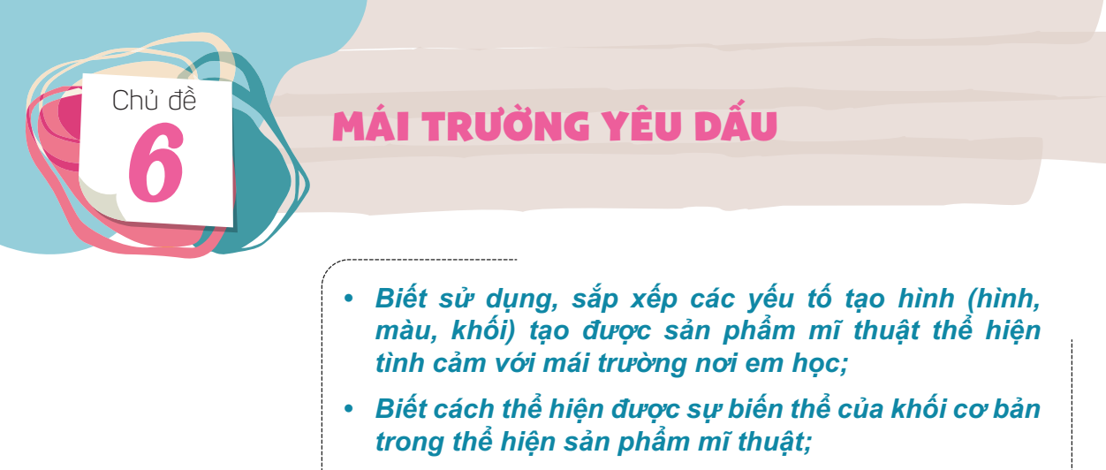

TIẾT 1
. Vẽ phác thảo bằng nét xây dựng bố cục “Mái trường yêu dấu”.

Slide 3


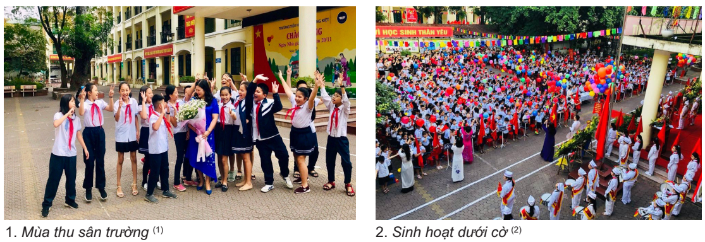

Slide 4

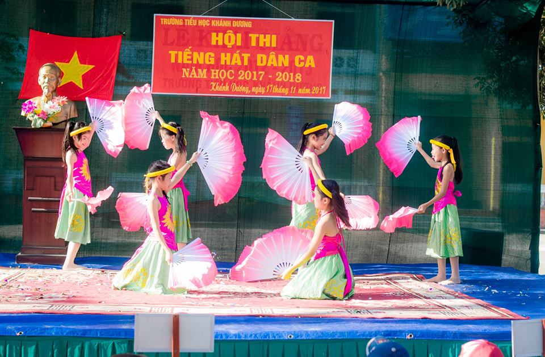
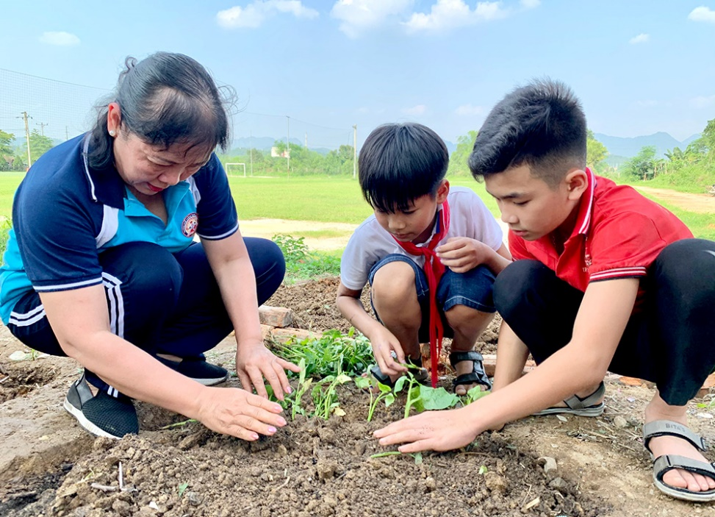
5. Sinh hoạt văn nghệ
6. Trồng cây

Slide 5
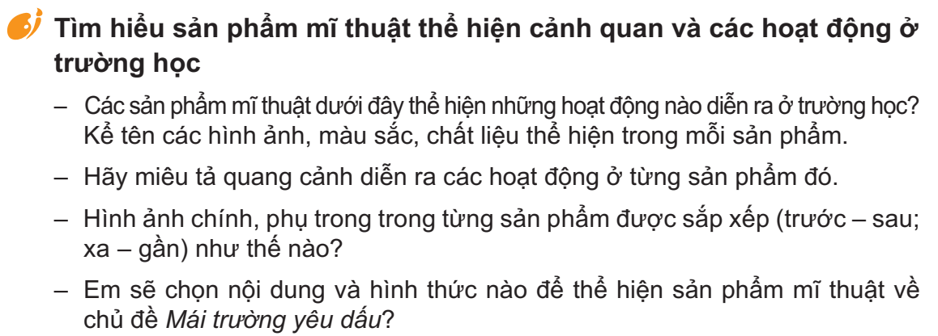

Slide 6
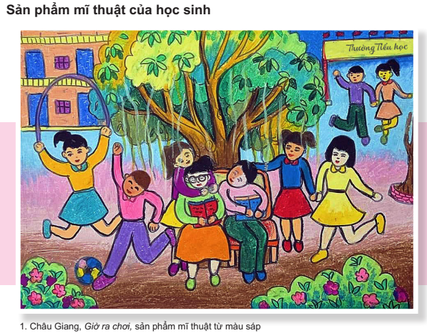

Slide 7
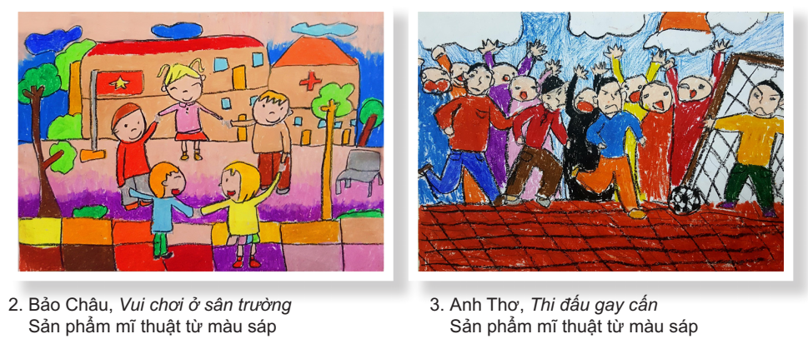
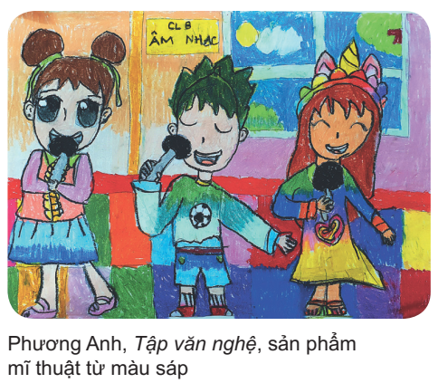
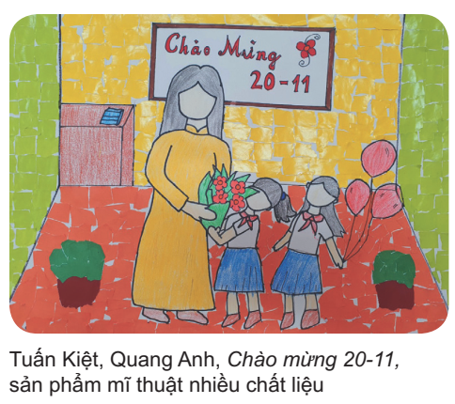

Slide 8
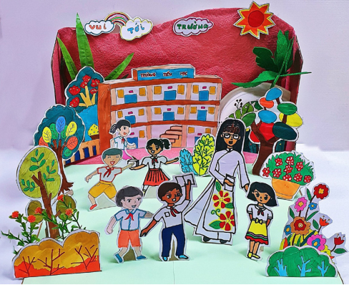
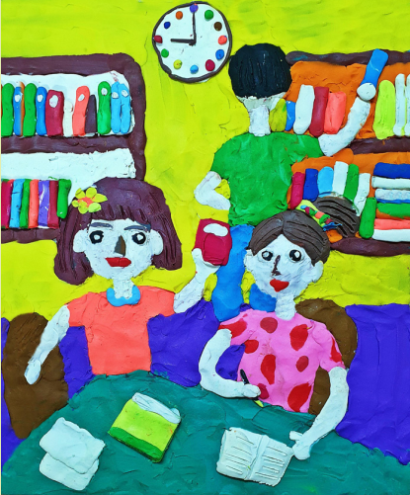
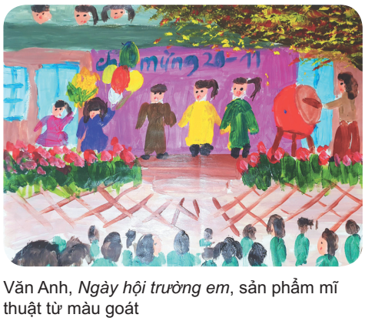

Nhóm học sinh, Vui tới trường
Sản phẩm mĩ thuật từ nhiều vật liệu
Vũ Nhật Quân, Thư viện trường em
Sản phẩm mĩ thuật từ đất nặn

Slide 9
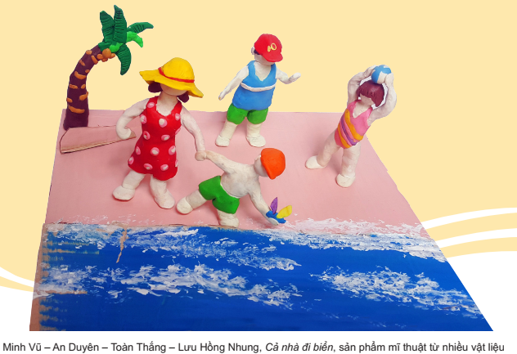

Slide 10

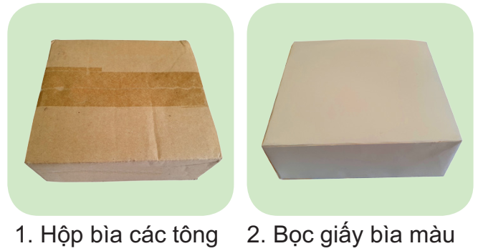
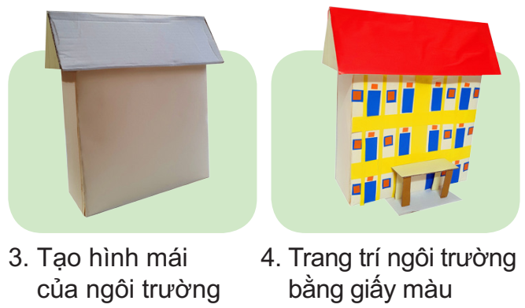

Slide 11
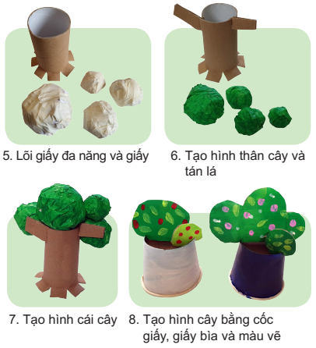

Slide 12
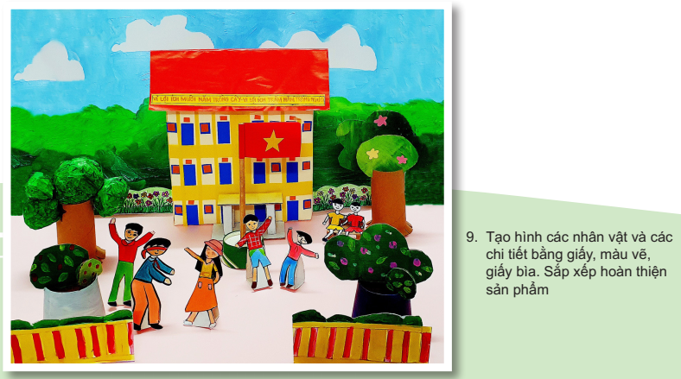

Slide 13
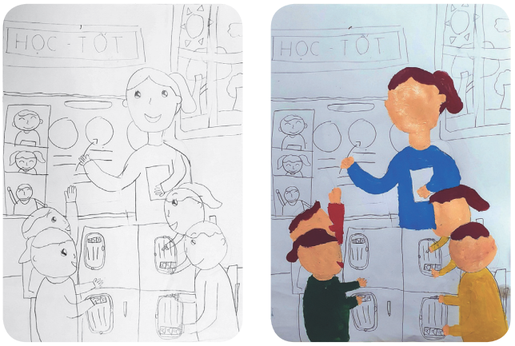
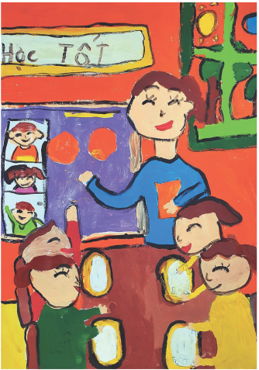
Phần tham khảo

Slide 14
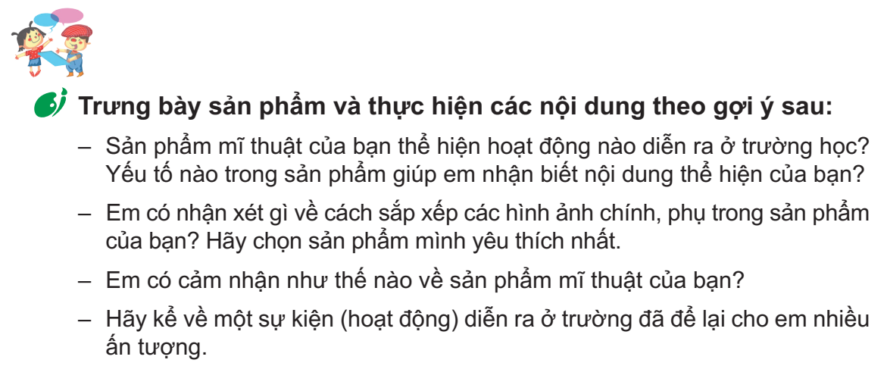


Slide 15

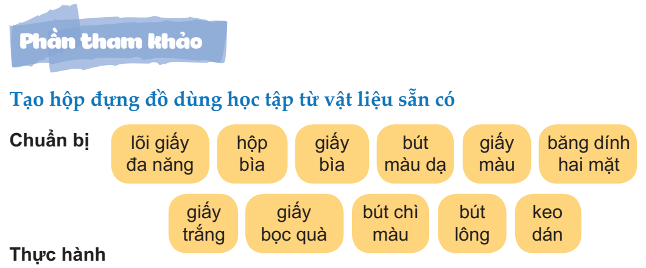

Slide 16
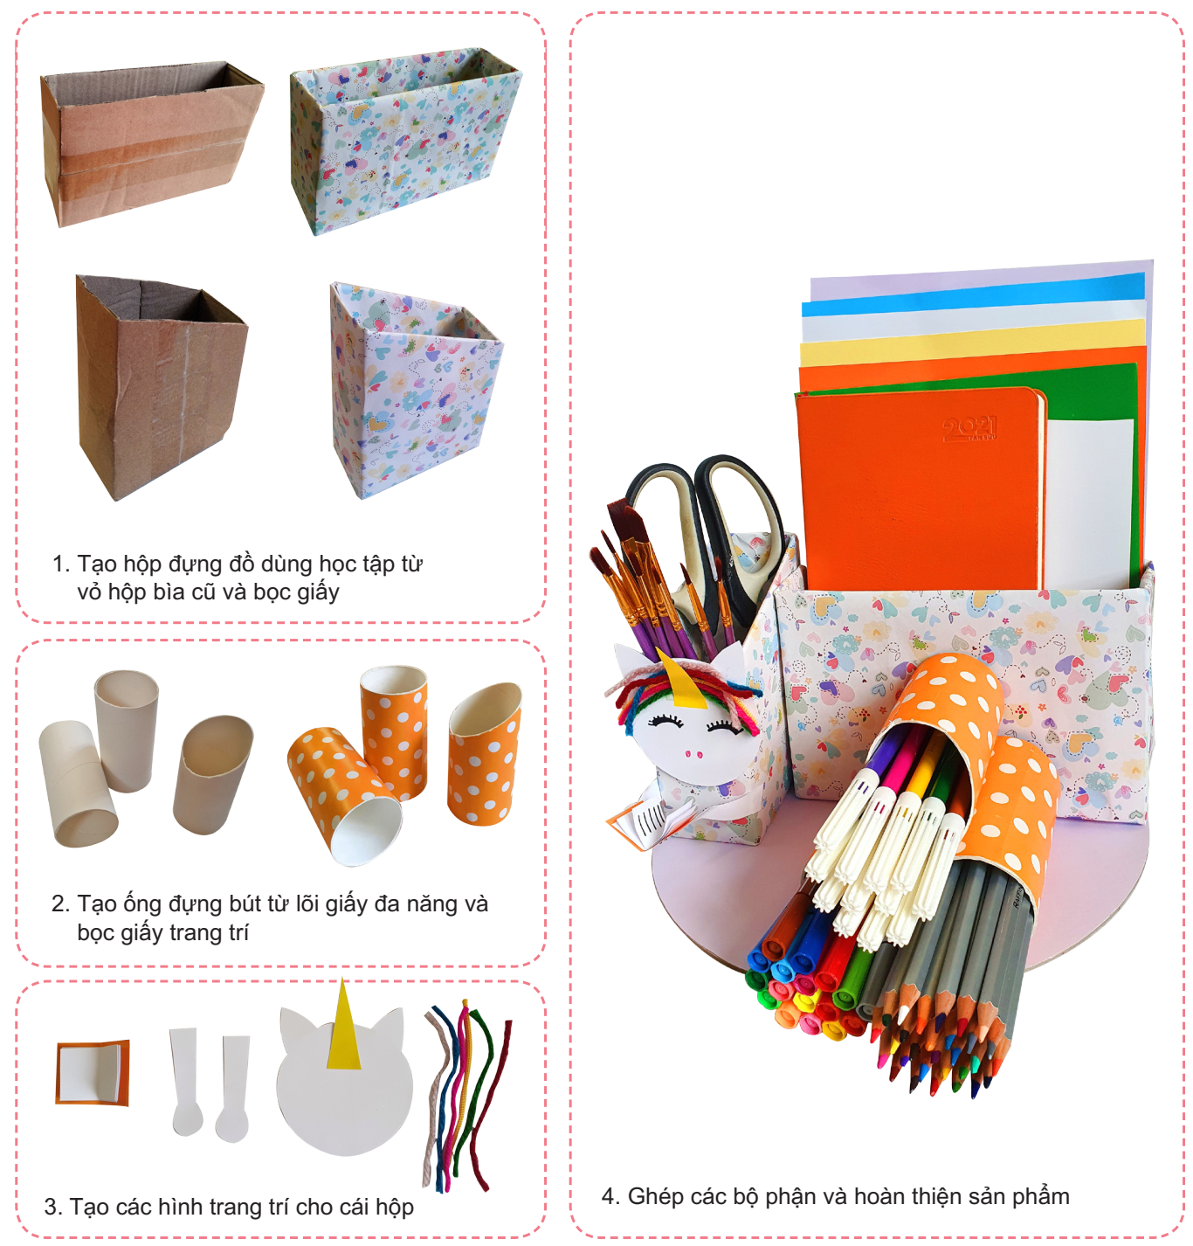

Slide 17
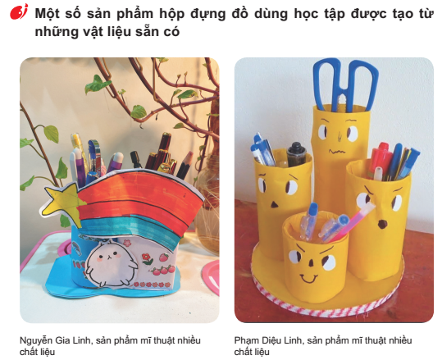

Slide 18
